Slide 1
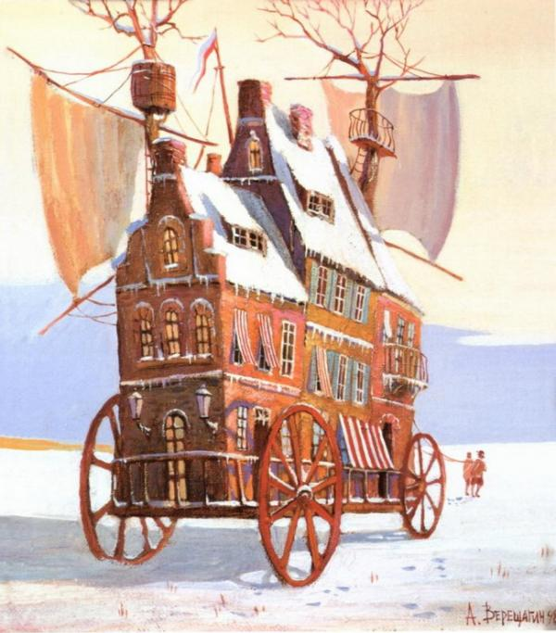
Интересы личности, общества и государства в динамике преодоления рисков и угроз безопасности
Тема № 16
Внутренние и внешние криминальные угрозы предприятия
Семинар, 2 часа

Slide 2
Вопросы для обсуждения
Структура теневой экономики и взаимосвязь ее теневых секторов с легальным сектором экономики.
Внутренние криминальные угрозы бизнесу и меры по минимизации негативных последствий этого явления.
Должен ли бизнес участвовать в противодействии коррупции.

Slide 3
Общая среда
Технологическая
Среда задач
Международная
Потребители
Социокультурная
Внутренняя среда организации
Рынок труда
Наемные работники
Культура
Конкуренты
Менеджмент
Поставщики
Правовая/политическая
Экономическая
Внешняя и внутренняя среда предприятия по Ричарду Дафту

Slide 4
Хеджирование рисков
Система мер по обеспечению безопасности бизнеса
Внутренняя среда
Угрозы линейные
Предпринимательские риски
Риски реализованные
Предприятие, группа предприятий, бизнес
Внешняя среда
Угрозы нелинейные
Здравый смысл
Соотношение рисков и угроз безопасности предприятия

Slide 5
Теневая экономика
Неформальная (некриминальная) экономика
Скрытая экономика
Фиктивная экономика
Нелегальная (криминальная) экономика
Параллельная экономика
Организованная преступность
Криминальный бизнес
Возвращаемая в легальную экономику
Не возвращаемая в легальную экономику
Структура теневой экономики по Авдийскому В.И. и Дадалко В.А.

Slide 6
Список рекомендуемой литературы
Пособие Института проблем безопасности НИУ ВШЭ. Стр. 56-64
Авдийский В.И., Дадалко В.А. Теневая экономика и экономическая безопасность государства. 2010. М. Альфа-М. стр. 15-29
Олейник А.Н. Тюремная субкультура в России. 2010. М. Инфра-М. стр. 83-97

